Slide 1
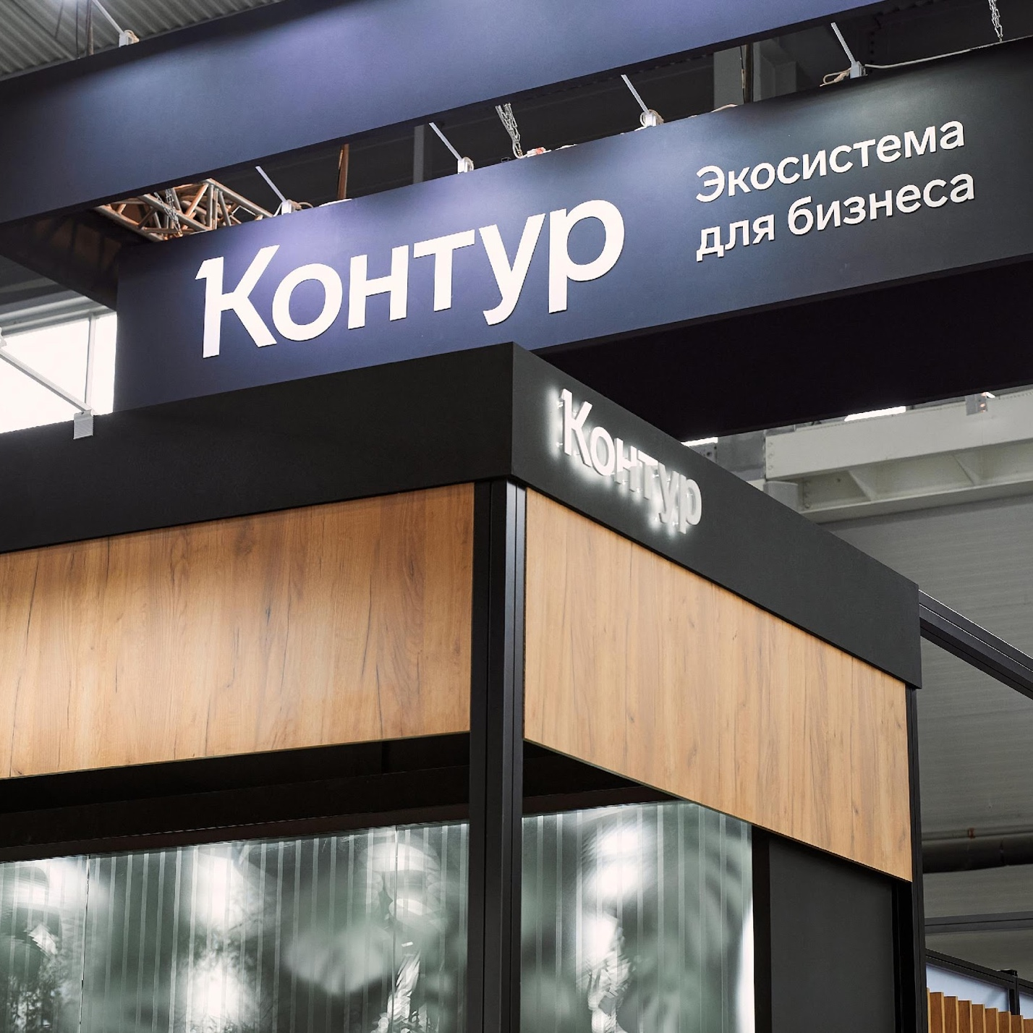
IDE со встроенными AI-агентами
Филиппов ДД
kontur.ru

Slide 2
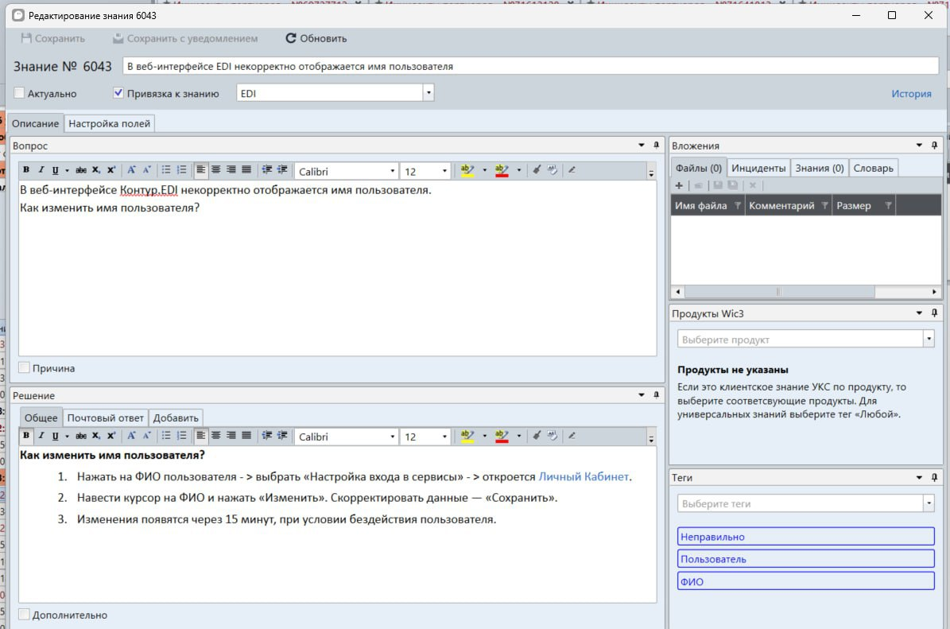
WIC2 текущей инструмент работы с базой знаний в УКС

Slide 3
Потребность в расширении функционала редактора БЗ
Автосохранение и черновики — автоматическое сохранение, отложенная публикация, защита от потери данных
Совместная работа — одновременное редактирование, история изменений, комментарии, предупреждения о конфликтах
Работа с медиа — редактирование изображений, GIF/видео, блок-схемы, формулы, увеличение картинок по клику
Шаблоны и переиспользование — шаблоны текстов и структур, переиспользование контента, макросы для автоматического обновления
Навигация и структура — автооглавление, ссылки на места в тексте, перетаскивание вкладок, раскрывающиеся блоки, цветные блоки-подсказки
Расширенный редактор — массовый поиск/замена, проверка стиля, опросы/чек-листы, таблицы с фильтрами, банк иконок
Экспорт и печать — экспорт в PDF/Word/HTML с сохранением структуры
Администрирование — права доступа, улучшенное управление читателями, автоматические подсказки

Slide 4


Редактор базы знаний как отдельное решение
ITSM-система
ITSM-система
WIC
База знаний и редактор
База знаний и редактор
WIC
IDE
Текущая бизнес-архитектура
Предлагаемая бизнес-архитектура

Slide 5


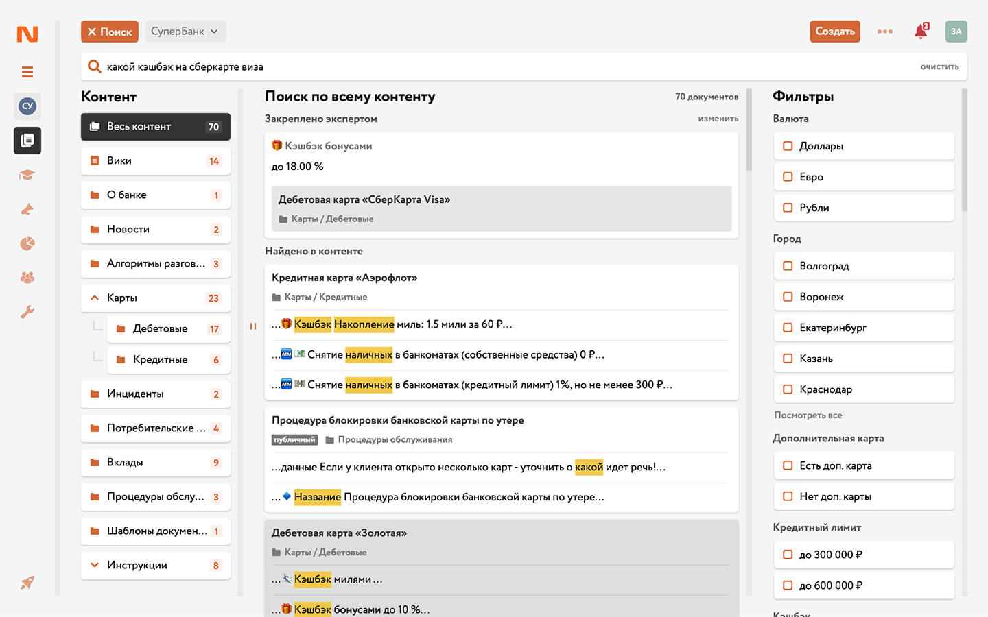
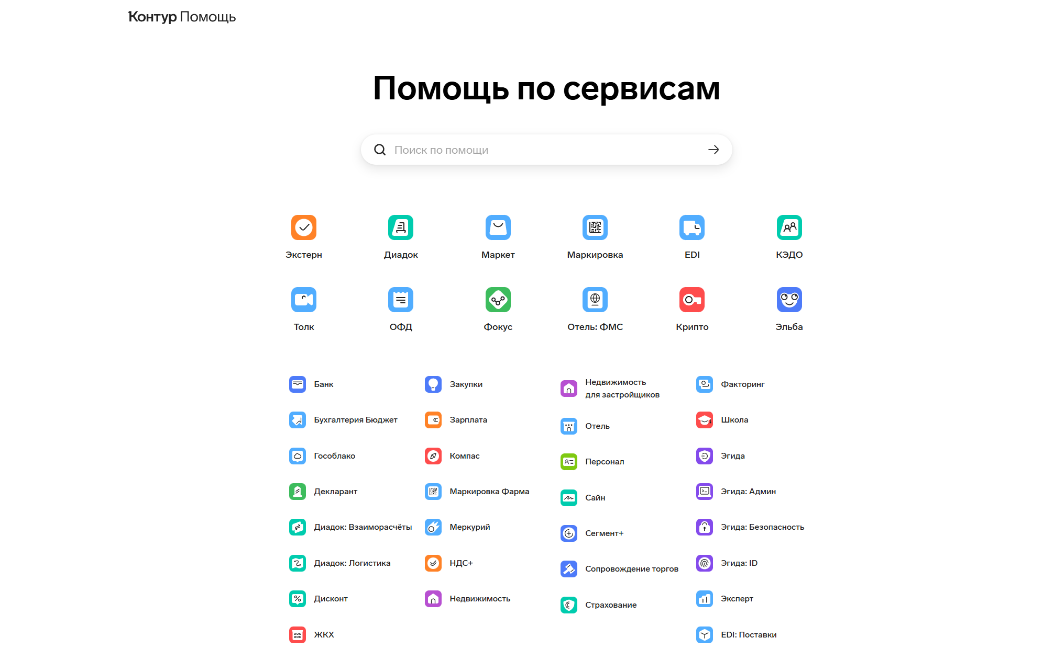
Сейчас проходим развилку внешнее или внутренее
Внедрение стороннего решения
Использование имеющихся решений внутри Контур

Slide 6
Однако все эти решения они уже устаревшие …

Slide 7
А что если посмотреть на горизонте 2+ лет?

Slide 8


Cursor и Cloud Code — это будущее, где ИИ не сайт, а "дух", живущий в компьютере
https://github.com/OpenCortexIDE/cortexide

Slide 9
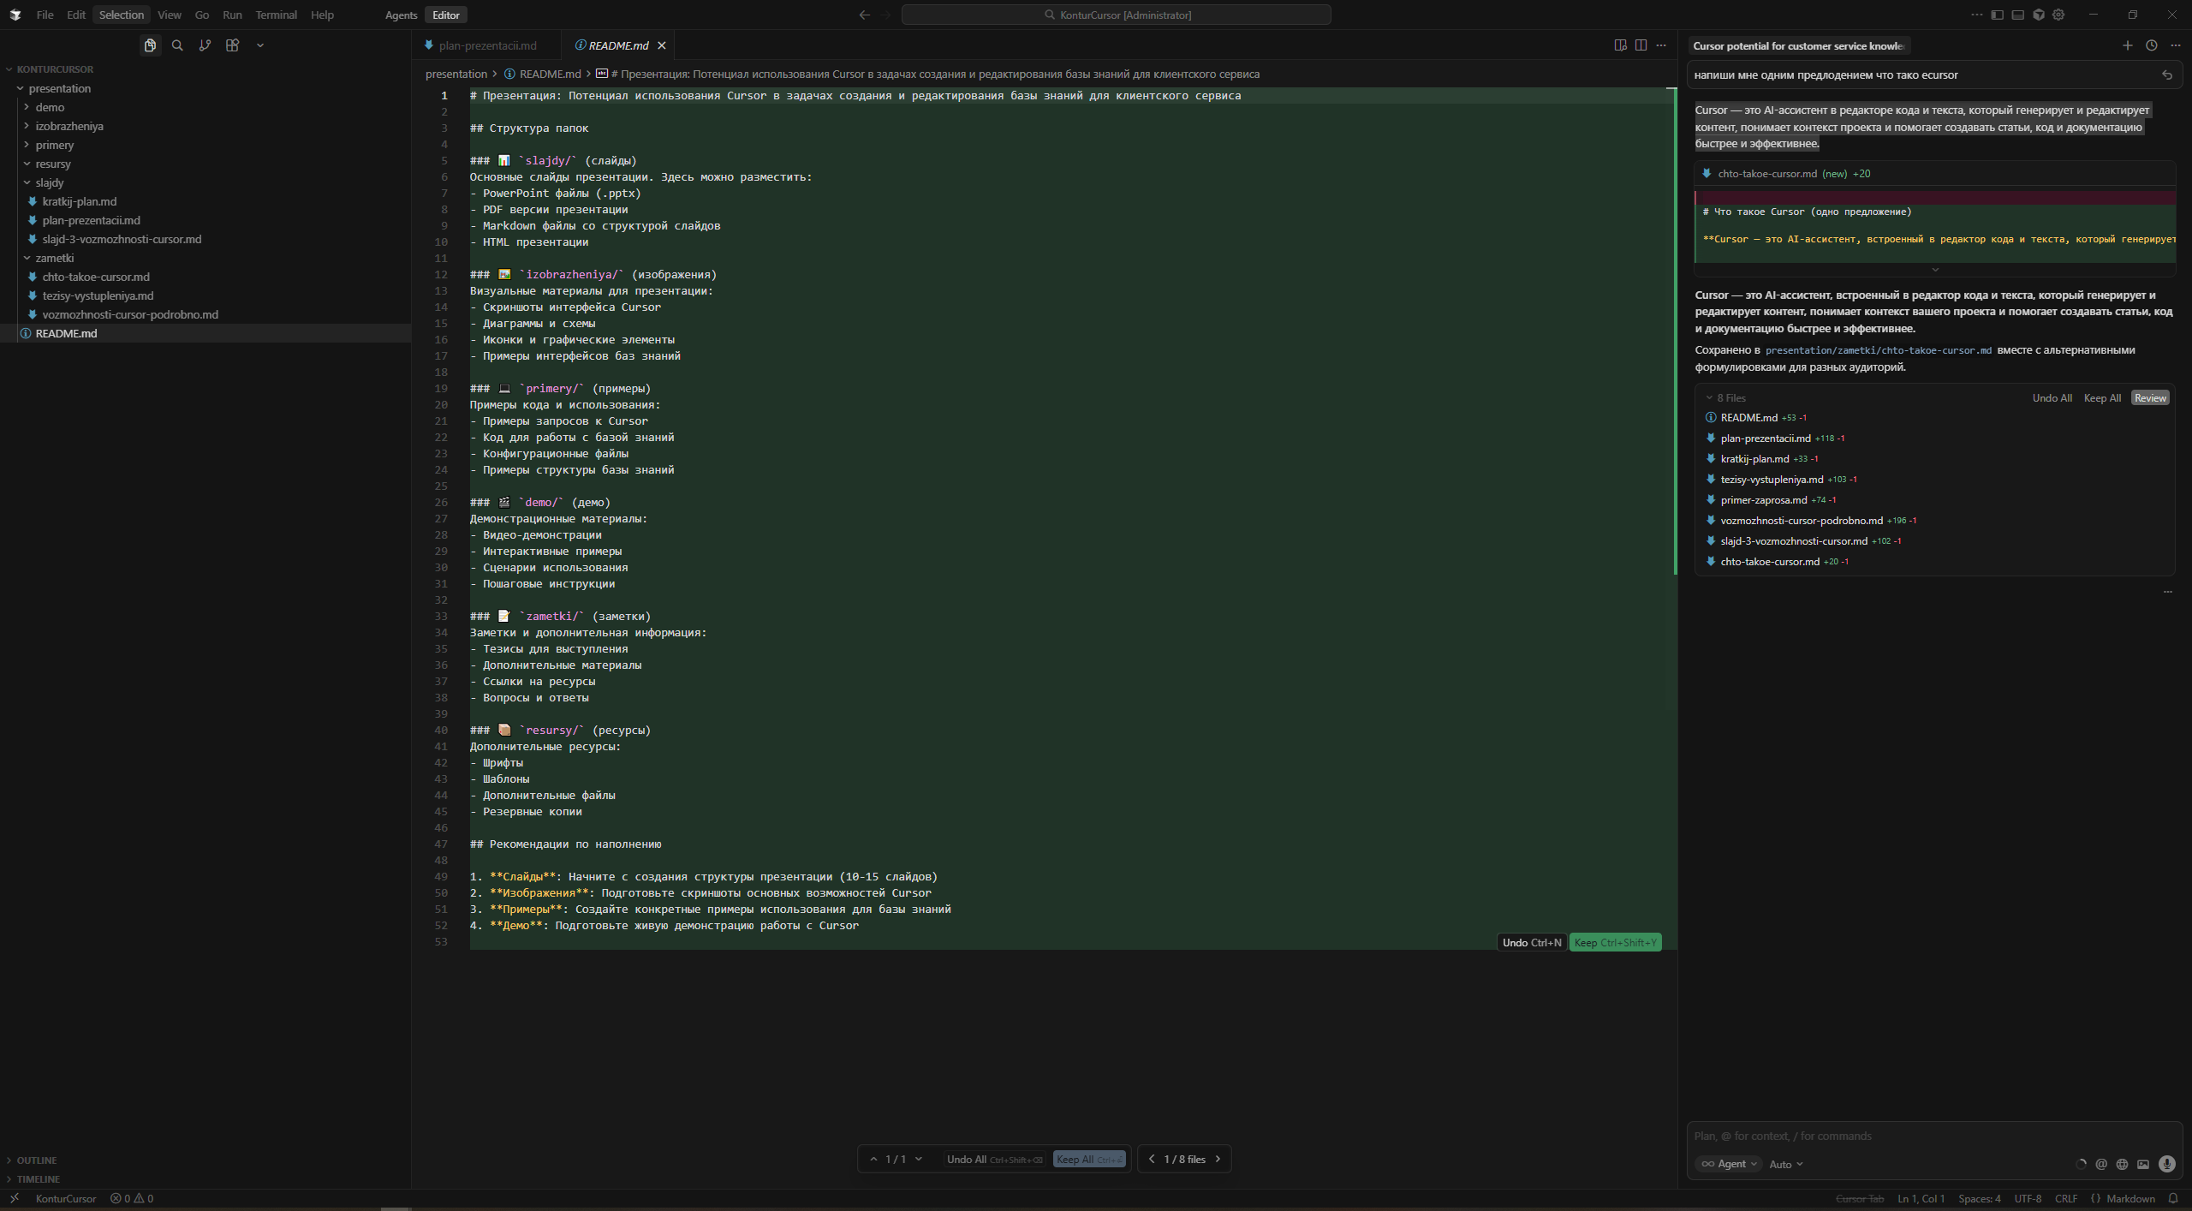
Cursor
Cursor — это AI-ассистент в редакторе кода и текста, который генерирует и редактирует контент, понимает контекст проекта и помогает создавать статьи, код и документацию быстрее и эффективнее.
https://cursor.com/features
https://habr.com/ru/articles/959144/

Slide 10
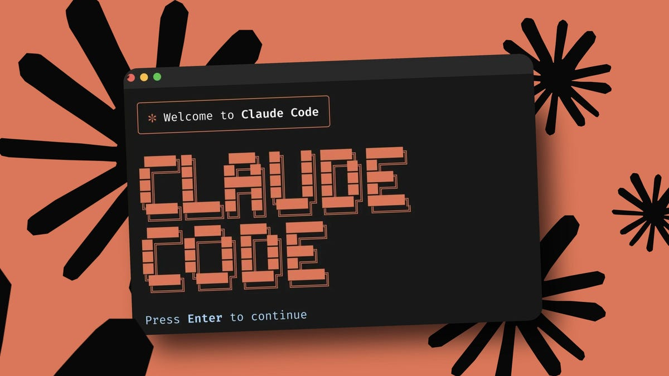
Claude Code
Claude Code — это AI-ассистент в редакторе кода, который интегрируется с облачными сервисами, генерирует и оптимизирует код, понимает контекст облачной инфраструктуры и помогает создавать приложения, развертывать их в облаке и управлять ресурсами
https://claude.com/

Slide 11
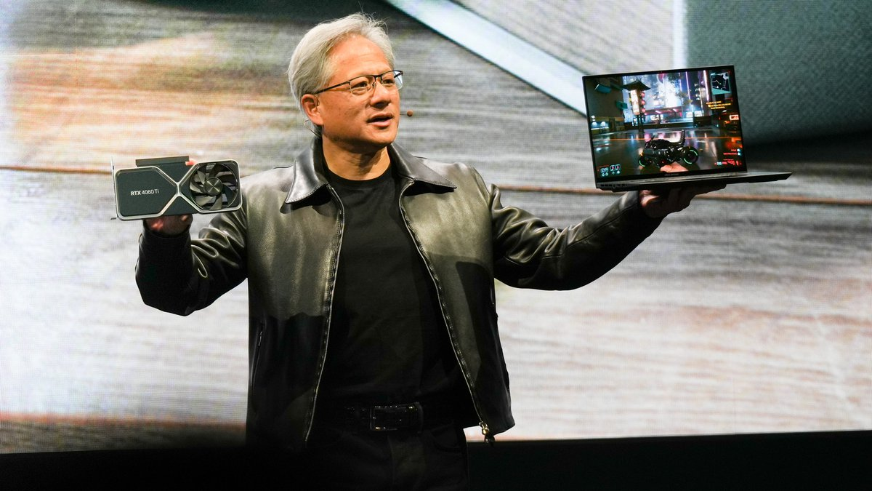
Jensen Huang (CEO NVIDIA)
«Каждый инженер в NVIDIA — и софтверные, и чип-инженеры — использует Cursor на 100% в своей повседневной работе»
Dario Amodei (Anthropic CEO)
Внутри Anthropic 90% production-кода создаётся с помощью Claude Code — инженеры используют ИИ как основной инструмент разработки
И др.

Slide 12
Что это даст?
Скорость работы
Сокращение времени на создание статьи с 2-3 часов до 10-15 минут
Быстрое обновление устаревшей информации
Мгновенная генерация ответов на частые вопросы
Качество контента
Единообразие - все статьи в одном стиле
Полнота - ничего не забыто, все разделы на месте
Актуальность - легко обновлять информацию
Масштабируемость
Обработка больших объемов контента
Параллельная работа над несколькими статьями
Быстрое расширение базы знаний
Экономия ресурсов
Снижение нагрузки на команду поддержки
Высвобождение времени для более сложных задач
Улучшение качества при меньших затратах
Подробнее в приложение

Slide 13
Вопросы по которым хочется посоветоваться
1
2
3
Просто внедрить и использовать такое решение мы не можем, как мы можем начать движение в эту сторону?
Потенциал использования далеко за рамками УКСа, можем ли мы сформировать кроссфункциональный проект?
Интересно ли?

Slide 14
Приложение
kontur.ru

Slide 15
AI-ассистент для генерации контента
Что потенциально нам дает
Генерация статей с нуля
Создание структурированных статей на основе простого запроса
Автоматическое формирование разделов: введение, пошаговые инструкции, FAQ, решение проблем
Адаптация стиля под требования базы знаний (формальный, дружелюбный, технический)
Генерация примеров и иллюстраций в тексте
Редактирование и улучшение существующих материалов
Переработка устаревших статей с сохранением структуры
Улучшение читаемости: упрощение сложных формулировок, добавление пояснений
Расширение контента: добавление недостающих разделов, примеров, FAQ
Исправление ошибок: грамматика, орфография, стилистика
Работа с различными форматами
Markdown - основной формат для баз знаний
HTML - для веб-интерфейсов
Структурированные документы - таблицы, списки, блоки кода
Метаданные - автоматическое добавление тегов, категорий, описаний

Slide 16
Работа с контекстом и понимание структуры
Что потенциально нам дает
Анализ существующей базы знаний
Чтение и понимание всех файлов в проекте
Изучение стиля существующих статей для поддержания единообразия
Выявление паттернов в структуре и форматировании
Понимание терминологии и использование правильных терминов
Согласованность контента
Единый стиль изложения во всех статьях
Консистентная терминология - использование одинаковых терминов
Стандартизированная структура - следование установленным шаблонам
Связность статей - перекрестные ссылки, связанные темы
Учет специфики клиентского сервиса
Понимание аудитории - уровень технических знаний пользователей
Адаптация тона - профессиональный, но понятный язык
Учет бизнес-процессов - отражение реальных рабочих процессов
Соответствие стандартам компании и отрасли

Slide 17
Автоматизация рутинных задач
Что потенциально нам дает
Создание шаблонов
Генерация шаблонов для разных типов статей (инструкции, FAQ, справочники)
Автоматическое заполнение шаблонов на основе запроса
Стандартизация формата - единое оформление всех материалов
Быстрое создание новых статей по готовым шаблонам
Массовые операции
Обновление множества статей одновременно (например, изменение контактов, ссылок)
Рефакторинг контента - переработка группы статей в едином стиле
Добавление разделов во все статьи определенного типа
Миграция контента между форматами или системами
Проверка и валидация
Автоматическая проверка на ошибки и неточности
Валидация ссылок - проверка работоспособности внутренних и внешних ссылок
Проверка полноты - выявление недостающих разделов или информации
Контроль качества - соответствие стандартам и требованиям

Slide 18
Интеллектуальное редактирование
Что потенциально нам дает
Интерактивное улучшение
Пошаговое редактирование с уточняющими вопросами
Предложения по улучшению - AI предлагает варианты улучшения текста
A/B варианты - генерация нескольких версий для выбора лучшей
Итеративная доработка - улучшение текста на основе обратной связи
Адаптация под требования
Изменение тона - от формального к дружелюбному и наоборот
Изменение уровня детализации - упрощение или расширение объяснений
Адаптация под аудиторию - для новичков или опытных пользователей
Локализация - подготовка контента для разных языков/регионов

Slide 19
Работа с кодом и техническими элементами
Что потенциально нам дает (более полезно для УР, но все же)
Генерация примеров кода
Создание примеров для технических статей
Комментирование кода - подробные объяснения
Различные языки программирования - поддержка основных языков
Валидация синтаксиса - проверка корректности кода
Работа с конфигурациями
Создание конфигурационных файлов для примеров
Генерация JSON/YAML структур
Создание SQL запросов для примеров работы с БД
API примеры - запросы и ответы

Slide 20
Интеграция в рабочий процесс
Что потенциально нам дает
Работа в IDE
Встроенный редактор - все в одном месте
Версионный контроль - интеграция с Git
Предпросмотр - просмотр результата перед сохранением
Быстрый доступ - горячие клавиши, команды
Совместная работа
Комментарии и обсуждения - прямо в редакторе
История изменений - отслеживание всех правок
Сравнение версий - diff между версиями
Откат изменений - возврат к предыдущим версиям

